Slide 1
фотопринт / контур
ПРОБЛЕМА
01
Разрозненные
данные тормозят
решения
CRM
ERP
1С
Сверить цифры. Найти причину.
Назначить действие. Проверить результат.
?
Разные системы —
общая задача руководителя
Notes:
Проблема из ТЗ трека 1: руководителю нужна общая управленческая картина по разрозненным предметным источникам. Ручная сверка, поиск причины и контроль результата не образуют единой цепочки. Не утверждаем измеренное время потерь или денежный эффект. Источник: ТЗ «Единая система управления компанией», §5.1–5.2, README.md.

Slide 2
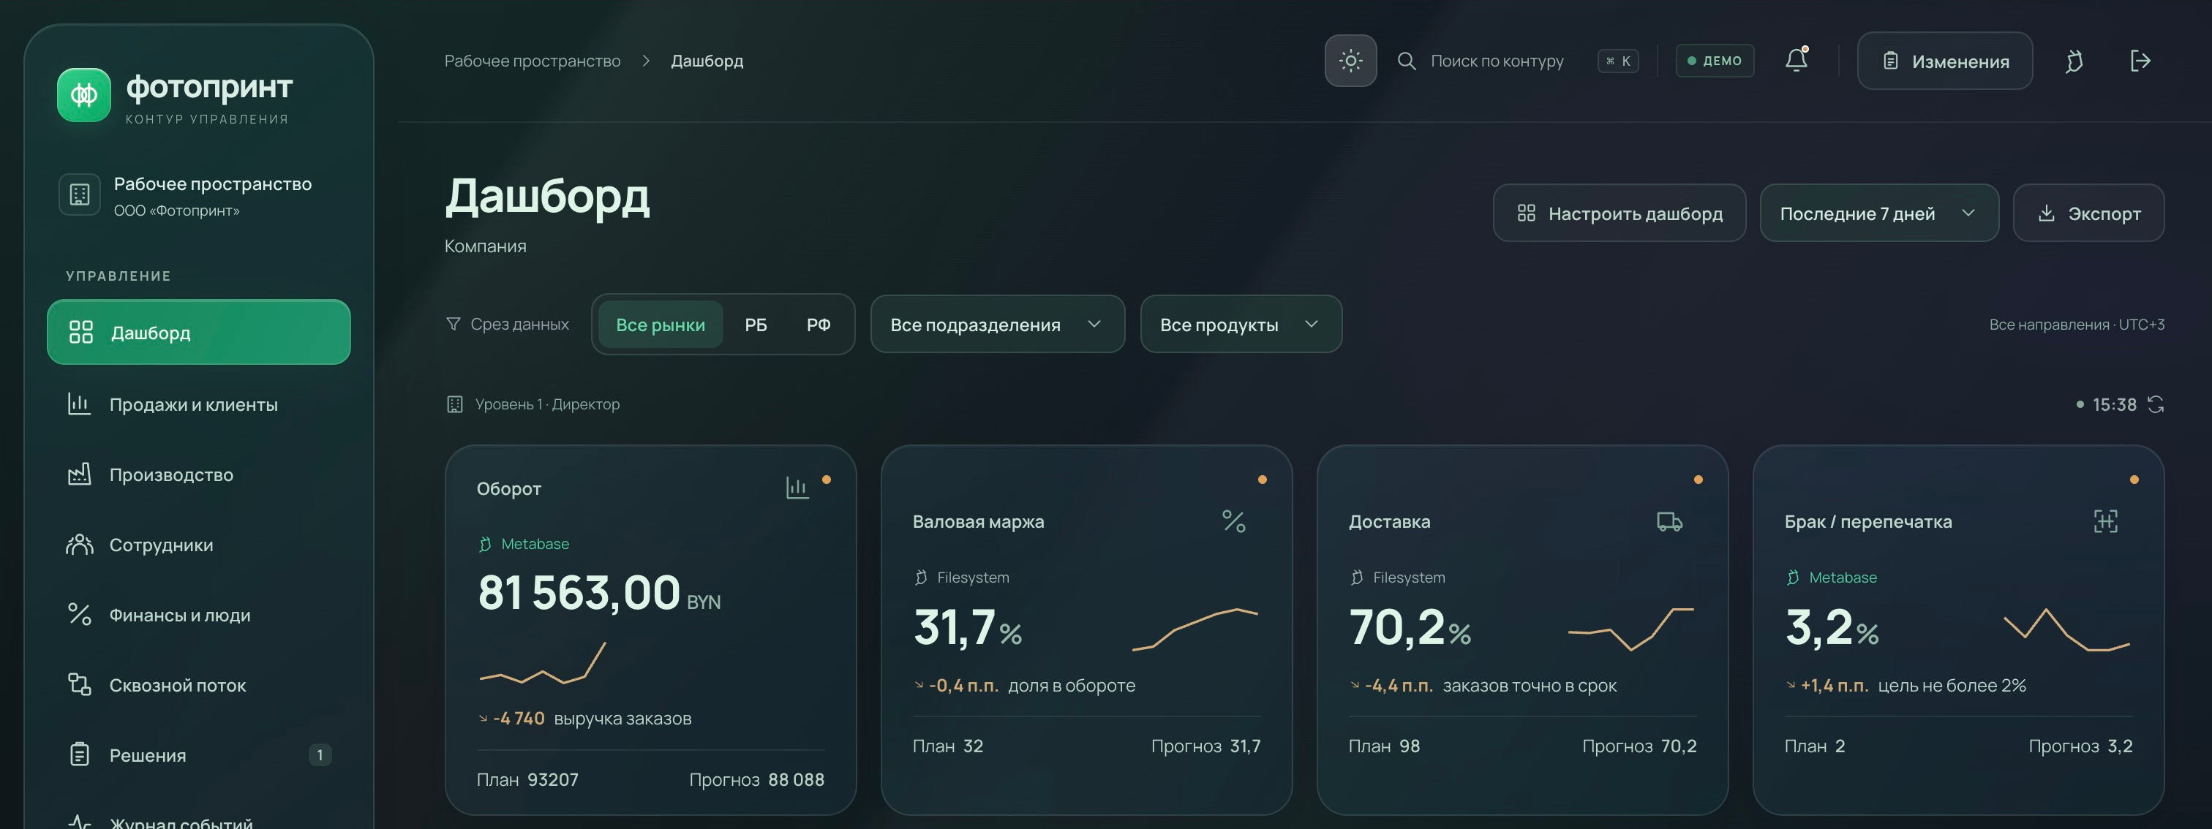
фотопринт / контур
РЕШЕНИЕ
02
Фотопринт Контур
Общий дашборд. Понятная причина. Ответственное действие.
Работающий прототип · демоданные
Notes:
Фотопринт Контур объединяет показатели, причины отклонений и решения в одном интерфейсе. На слайде реальный скриншот подготовленного стенда, снятый в Chrome. Все бизнес-значения синтетические. Источники: client/app.js, server/api.mjs, SUBMISSION.md.

Slide 3
фотопринт / контур
ГЛАВНОЕ ОТЛИЧИЕ
03
Подстраиваемся под модель
данных вашей компании
И развиваемся вместе с ней
Любая модель
данных компании
Адаптеры
и правила расчёта
Общий дашборд
и метрики
Новые поля, связи и источники — обновляем слой сопоставления.
Подключение новой модели требует настройки адаптера и правил расчёта.
Notes:
Позиционирование, предложенное пользователем: работать с любыми моделями данных компании и эволюционировать вместе с ними. Механизм — адаптеры, сопоставление сущностей и правил расчёта, отдельно от интерфейса. В текущем MVP проверены конкретные CSV-контракты и Metabase; произвольная новая схема не поддерживается автоматически без настройки/расширения адаптера и контракта. Поэтому слайд описывает архитектурную адаптируемость, а не универсальный импорт без доработок. Источники: ARCHITECTURE.md, server/adapters.mjs, server/metric-config.mjs, API.md.

Slide 4
фотопринт / контур
ПРЕИМУЩЕСТВО 02
04
У каждой цифры
есть источник
ОБОРОТ
Данные из разных систем
сведены в одну картину.
81 563
BYN
Формула расчёта
Источник
Metabase
Общие фильтры
Σ revenue выбранного периода
Время обновления
Контрольный демонабор · 6–12 ноября 2026
Notes:
Выручка, заказы и брак поступают из работающего Metabase. Остальные показатели используют предметные CSV-источники. У KPI доступны формула, источник, время и согласованный срез. Значение 81 563 BYN — из контрольного демонабора 6–12 ноября 2026, не выручка реальной компании. Источники: server/metabase-query.mjs, server/analytics.mjs, DATA-METHOD.md, submission/verification/dataset.json.

Slide 5
фотопринт / контур
ПРЕИМУЩЕСТВО 03
05
Решение заканчивается
проверкой результата
1
2
3
4
Сигнал
Причина
Действие
Проверка
Что отклонилось
Почему это произошло
Кто делает и к какому сроку
Достигнута ли цель
24
Цель: не более 30
заказа в очереди
после проверки
Демонстрационный результат
Notes:
В системе есть связанный цикл: сигнал, причина, решение с владельцем и сроком, действие, повторная проверка и аудит. Закрытие по успешной проверке. Пример 24 при целевом максимуме 30 — результат автоматического приёмочного сценария, использующего явный mock восстановления. Экономический эффект не измерялся. Источники: scripts/acceptance.mjs, submission/verification/acceptance.txt, server/api.mjs.

Slide 6
фотопринт / контур
ПРЕИМУЩЕСТВО 04
06
Каждому — своя
зона ответственности
Директор
Руководитель
Сотрудник
Вся компания
и приоритеты
Своё направление
и отклонения
Свои задачи
и результат
Права проверяются сервером. Общий интерфейс доступен в браузере.
Notes:
В приложении семь профилей и три уровня. На слайде обобщены директор, руководитель направления и сотрудник; аналитик имеет отдельный профиль чтения и диагностики. Проверки прав выполняются на сервере, включая прямые API-запросы. Клиенты обращаются к одному серверу; другие устройства в доступной сети не требуют локального Metabase. Источники: server/seed.mjs (ACTORS), auth.mjs, api.mjs, tests/config-api.test.mjs, README.md.

Slide 7
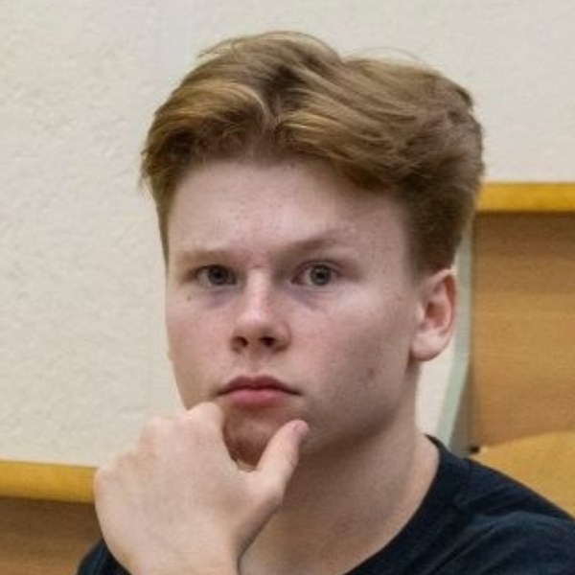
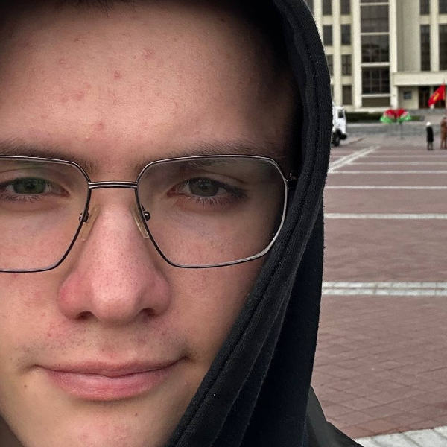
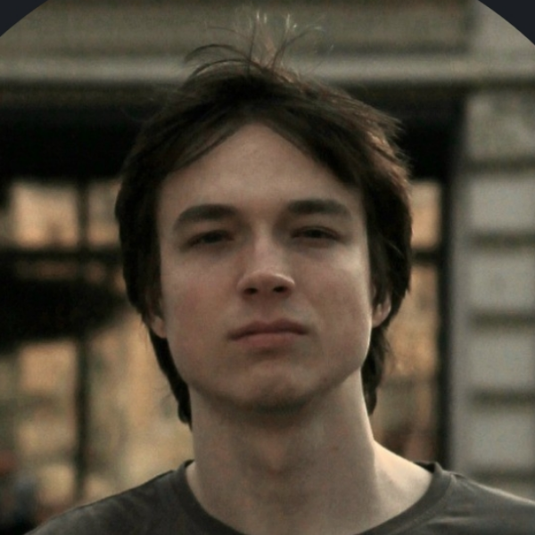
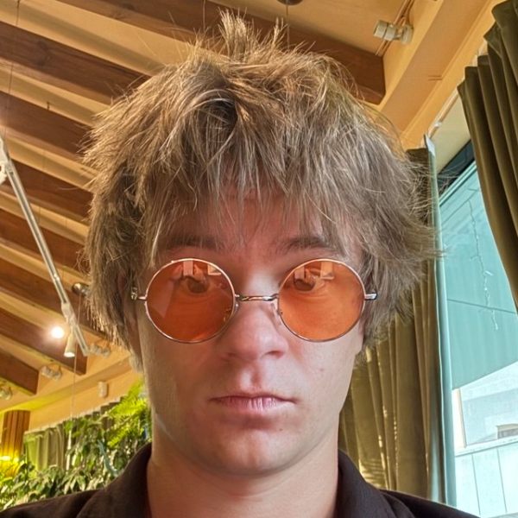
фотопринт / контур
КОМАНДА
07
Наша команда
2 курс
Мехмат БГУ
Владислав
Лобацевич
Арсений
Зуевский
Марк
Скоромец
Тимофей
Потапенко
Notes:
Все участники — 2 курс механико-математического факультета БГУ: Владислав Лобацевич, Арсений Зуевский, Марк Скоромец, Тимофей Потапенко. Сведения и привязка фотографий предоставлены пользователем. Все участники оформлены одинаково; отдельного блока опыта и выделения нет.

